Slide 1

PRESENTACIÓN DEL PROYECTO
SISTEMA EUREKABANK RESTFUL .NET CON BDD MySQL
INTEGRANTES: DANIELA TITUAÑA MORENO
GUSTAVO MOLINA GUAICO
GRUPO: GRUPO 08
NRC: 36883
FECHA: 04/11/2026
ING: CAMPAÑA MAURICIO
1

Slide 2

DESARROLLO
  OBJETIVO
  ARQUITECTURA DE LA SOLUCIÓN
  BASE DE DATOS MySQL
  SERVIDOR RESTful (ASP.NET Core)
  CLIENTE CONSOLA
  CLIENTE ESCRITORIO
  CLIENTE WEB
  CLIENTE MÓVIL
CONCLUSIONES
RECOMENDACIONES
2

Slide 3
DESARROLLO
DESARROLLO
  OBJETIVO
  ARQUITECTURA DE LA SOLUCIÓN
  BASE DE DATOS MySQL
  SERVIDOR RESTful (ASP.NET Core)
  CLIENTE CONSOLA
  CLIENTE ESCRITORIO
  CLIENTE WEB
  CLIENTE MÓVIL
CONCLUSIONES
RECOMENDACIONES
1.1 OBJETIVO
Desarrollar e implementar el sistema de cuentas de ahorro EurekaBank con una API RESTful en ASP.NET Core (.NET 10) y una base de datos MySQL, consumida por clientes de consola, escritorio, web y móvil.
Objetivos específicos
Modelar y crear la base de datos eurekabank con PowerDesigner y scripts para MySQL 8.0.
Exponer recursos HTTP/JSON protegidos con un token Bearer guardado en MySQL.
Registrar depósitos, retiros y transferencias en transacciones que protegen los saldos.
Construir cuatro clientes bajo el patrón MVC que se conecten al servidor en la red local.

Slide 4
DESARROLLO
DESARROLLO
  OBJETIVO
  ARQUITECTURA DE LA SOLUCIÓN
  BASE DE DATOS MySQL
  SERVIDOR RESTful (ASP.NET Core)
  CLIENTE CONSOLA
  CLIENTE ESCRITORIO
  CLIENTE WEB
  CLIENTE MÓVIL
CONCLUSIONES
RECOMENDACIONES
1.2 ARQUITECTURA DE LA SOLUCIÓN
Consola
C# · HttpClient
/api
ASP.NET Core · Kestrel · puerto 5000
FiltroAutenticacion ([Asegurado], Bearer)
ServicioTransaccion (FOR UPDATE · commit / rollback)
ManejadorExcepciones (200 · 400 · 401 · 404 · 409 · 500)
MySqlConnector → MySQL 8.0 · eurekabank (9 tablas)
Escritorio
WinForms
Web
ASP.NET Core MVC
Móvil
.NET MAUI
Peticiones HTTP con cuerpo JSON; los recursos protegidos exigen el encabezado Authorization: Bearer <token>.

Slide 5
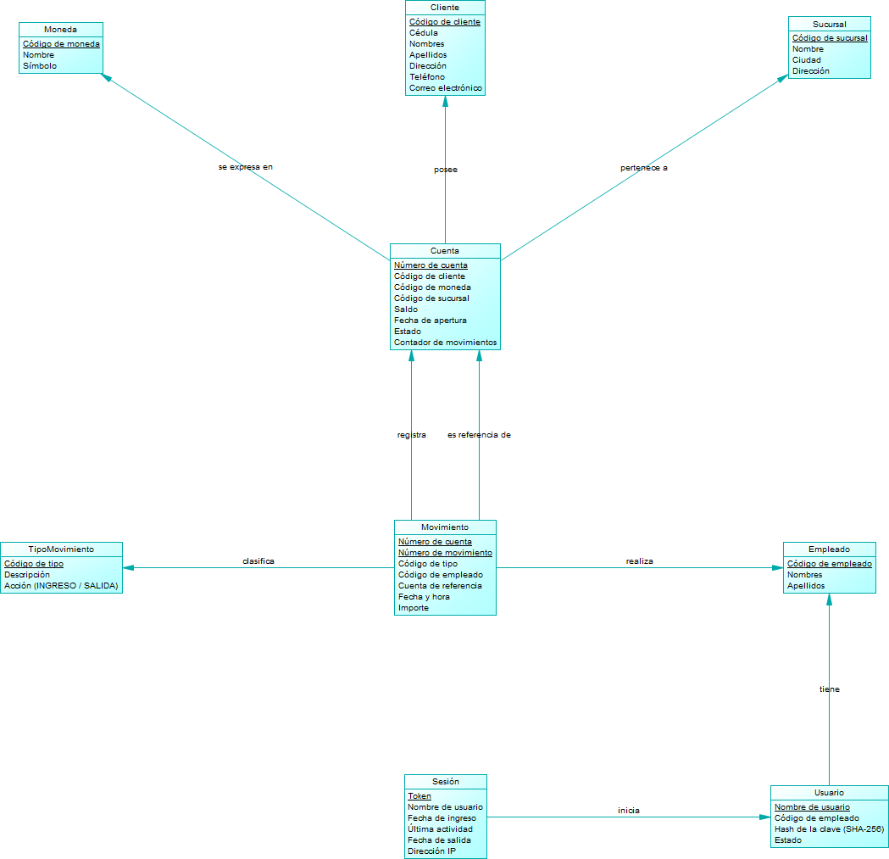
DESARROLLO
DESARROLLO
  OBJETIVO
  ARQUITECTURA DE LA SOLUCIÓN
  BASE DE DATOS MySQL
  SERVIDOR RESTful (ASP.NET Core)
  CLIENTE CONSOLA
  CLIENTE ESCRITORIO
  CLIENTE WEB
  CLIENTE MÓVIL
CONCLUSIONES
RECOMENDACIONES
1.3 BASE DE DATOS MySQL – MODELO DE DATOS
Modelos conceptual, lógico y físico en PowerDesigner 16.6.
Nueve tablas InnoDB con codificación utf8mb4.
La sesión guarda el token, la última actividad y la IP.
La contraseña se almacena como hash SHA-256.
Modelo de datos en PowerDesigner

Slide 6
DESARROLLO
DESARROLLO
  OBJETIVO
  ARQUITECTURA DE LA SOLUCIÓN
  BASE DE DATOS MySQL
  SERVIDOR RESTful (ASP.NET Core)
  CLIENTE CONSOLA
  CLIENTE ESCRITORIO
  CLIENTE WEB
  CLIENTE MÓVIL
CONCLUSIONES
RECOMENDACIONES
1.3 BASE DE DATOS MySQL – SCRIPTS
Script | Usuario | Contenido
01_EurekaBank_Crea_BD.sql | root | Crea la base eurekabank y sus 9 tablas con claves foráneas
02_EurekaBank_Carga_Datos.sql | root | 1 moneda, 5 tipos, 4 sucursales, 6 clientes, 8 cuentas y 21 movimientos
03_EurekaBank_Usuario_App.sql | root | Usuario Monster con permisos de datos solo desde localhost
Las cuentas 00100003 (ANULADO) y 00300002 (CANCELADO) comprueban que solo operan las cuentas activas.
Usuario de la aplicación: Monster / Monster9.

Slide 7
DESARROLLO
DESARROLLO
  OBJETIVO
  ARQUITECTURA DE LA SOLUCIÓN
  BASE DE DATOS MySQL
  SERVIDOR RESTful (ASP.NET Core)
  CLIENTE CONSOLA
  CLIENTE ESCRITORIO
  CLIENTE WEB
  CLIENTE MÓVIL
CONCLUSIONES
RECOMENDACIONES
1.4 SERVIDOR RESTful (ASP.NET Core) – CREACIÓN DEL PROYECTO
Se crea un proyecto ASP.NET Core Web API llamado WS_EurekaBank_Dotnet_RESTFUL con .NET 10 y se agrega el paquete MySqlConnector 2.6.2 desde NuGet.
Plantilla ASP.NET Core Web API con controladores en Visual Studio.
Nombre WS_EurekaBank_Dotnet_RESTFUL y .NET 10.
Paquete MySqlConnector 2.6.2 instalado desde NuGet.
Kestrel escucha en http://*:5000 (appsettings.json).

Slide 8
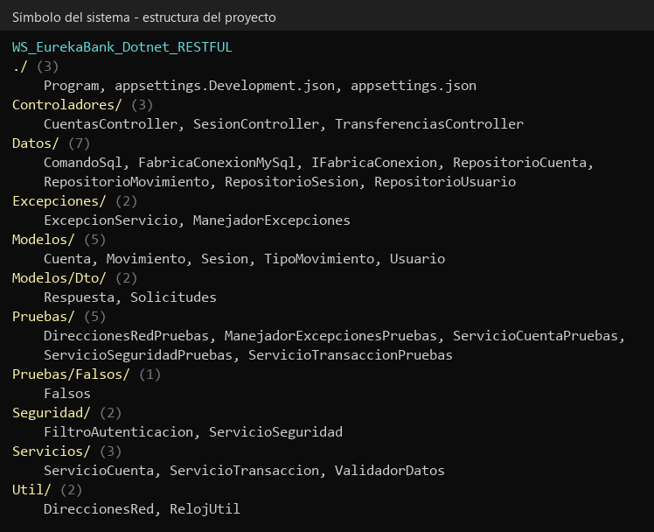
DESARROLLO
DESARROLLO
  OBJETIVO
  ARQUITECTURA DE LA SOLUCIÓN
  BASE DE DATOS MySQL
  SERVIDOR RESTful (ASP.NET Core)
  CLIENTE CONSOLA
  CLIENTE ESCRITORIO
  CLIENTE WEB
  CLIENTE MÓVIL
CONCLUSIONES
RECOMENDACIONES
1.4 SERVIDOR RESTful (ASP.NET Core) – ESTRUCTURA MVC
Controladores: sesión, cuentas y transferencias.
Seguridad: ServicioSeguridad y FiltroAutenticacion.
Servicios: cuentas, transacciones y validaciones.
Datos: repositorios con MySqlConnector.
Excepciones, modelos y 68 pruebas xUnit.
Carpetas del servidor

Slide 9
DESARROLLO
DESARROLLO
  OBJETIVO
  ARQUITECTURA DE LA SOLUCIÓN
  BASE DE DATOS MySQL
  SERVIDOR RESTful (ASP.NET Core)
  CLIENTE CONSOLA
  CLIENTE ESCRITORIO
  CLIENTE WEB
  CLIENTE MÓVIL
CONCLUSIONES
RECOMENDACIONES
1.4 SERVIDOR RESTful (ASP.NET Core) – RECURSOS REST
Método | Ruta (/api/...) | Operación | Token
POST | sesion/login | Iniciar sesión y obtener el token | No
PUT | sesion/clave | Cambiar la contraseña | Sí
POST | sesion/logout | Cerrar sesión | Sí
GET | cuentas | Listar las cuentas con su estado | Sí
GET | cuentas/{cuenta}/movimientos | Consultar datos y movimientos | Sí
POST | cuentas/{cuenta}/depositos | Registrar un depósito | Sí
POST | cuentas/{cuenta}/retiros | Registrar un retiro | Sí
POST | transferencias | Registrar una transferencia | Sí
Todas las respuestas incluyen codigo y mensaje (200, 201, 400, 401, 404, 409 o 500).

Slide 10
DESARROLLO
DESARROLLO
  OBJETIVO
  ARQUITECTURA DE LA SOLUCIÓN
  BASE DE DATOS MySQL
  SERVIDOR RESTful (ASP.NET Core)
  CLIENTE CONSOLA
  CLIENTE ESCRITORIO
  CLIENTE WEB
  CLIENTE MÓVIL
CONCLUSIONES
RECOMENDACIONES
1.4 SERVIDOR RESTful (ASP.NET Core) – CONTROLADOR CuentasController
[ApiController] [Route("api/cuentas")] [Produces("application/json")] [Asegurado] public class CuentasController(ServicioCuenta servicioCuenta, ServicioTransaccion servicioTransaccion) : ControllerBase { [HttpPost("{cuenta}/depositos")] public async Task<ActionResult<RespuestaTransaccion>> RegistrarDeposito(string cuenta, [FromBody] SolicitudImporte solicitud) { var respuesta = await servicioTransaccion .RegistrarDepositoAsync(cuenta, solicitud.Importe, FiltroAutenticacion.SesionDe(HttpContext)); return StatusCode(201, respuesta); } }
Todos los recursos quedan bajo /api.
Las peticiones y respuestas se intercambian en JSON.
Solo login carece de [Asegurado].

Slide 11
DESARROLLO
DESARROLLO
  OBJETIVO
  ARQUITECTURA DE LA SOLUCIÓN
  BASE DE DATOS MySQL
  SERVIDOR RESTful (ASP.NET Core)
  CLIENTE CONSOLA
  CLIENTE ESCRITORIO
  CLIENTE WEB
  CLIENTE MÓVIL
CONCLUSIONES
RECOMENDACIONES
1.4 SERVIDOR RESTful (ASP.NET Core) – AUTENTICACIÓN POR TOKEN
public class FiltroAutenticacion(ServicioSeguridad seguridad) : IAsyncAuthorizationFilter { public async Task OnAuthorizationAsync( AuthorizationFilterContext contexto) { string? encabezado = contexto.HttpContext.Request.Headers.Authorization; if (encabezado is null || !encabezado.StartsWith("Bearer ")) throw new ExcepcionAutenticacion(MensajeSinToken); SesionActiva sesion = await seguridad .ValidarTokenAsync(encabezado["Bearer ".Length..]); contexto.HttpContext.Items[ClaveSesion] = sesion; } }
El filtro se aplica solo a los recursos marcados con [Asegurado].
El token se guarda en la tabla sesion y vence tras 30 minutos sin uso.
Sin token válido se responde 401.

Slide 12
DESARROLLO
DESARROLLO
  OBJETIVO
  ARQUITECTURA DE LA SOLUCIÓN
  BASE DE DATOS MySQL
  SERVIDOR RESTful (ASP.NET Core)
  CLIENTE CONSOLA
  CLIENTE ESCRITORIO
  CLIENTE WEB
  CLIENTE MÓVIL
CONCLUSIONES
RECOMENDACIONES
1.4 SERVIDOR RESTful (ASP.NET Core) – TRANSACCIONES
await using var unidad = await fabrica.AbrirAsync(transaccional: true); // Orden de número: evita interbloqueos bool origenPrimero = string.CompareOrdinal(origen, destino) < 0; var primera = await cuentas.BloquearAsync(unidad, ...); // FOR UPDATE var segunda = await cuentas.BloquearAsync(unidad, ...); ExigirActiva(cuentaOrigen); ExigirActiva(cuentaDestino); ExigirSaldo(cuentaOrigen, valor); cuentaOrigen.Debitar(valor); cuentaDestino.Acreditar(valor); await movimientos.RegistrarAsync(unidad, /* 009 */ ...); await movimientos.RegistrarAsync(unidad, /* 008 */ ...); await unidad.ConfirmarAsync(); // commit; ante error, rollback
Las cuentas se bloquean con SELECT … FOR UPDATE.
Depósito 003, retiro 004 y transferencia 009 / 008.
Todo se confirma junto o se revierte.

Slide 13
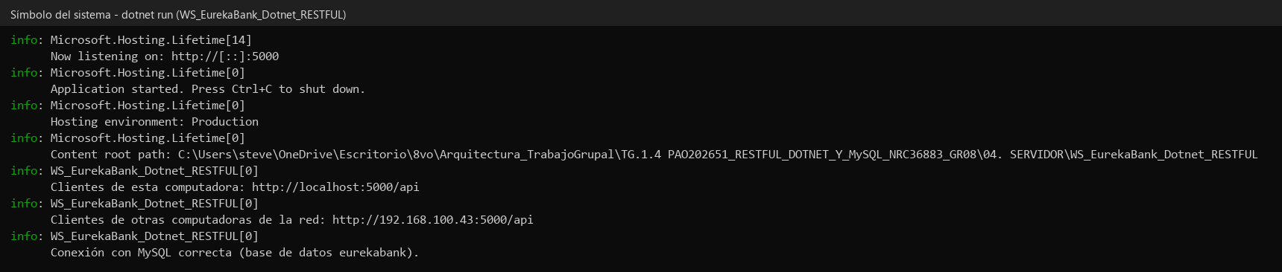
DESARROLLO
DESARROLLO
  OBJETIVO
  ARQUITECTURA DE LA SOLUCIÓN
  BASE DE DATOS MySQL
  SERVIDOR RESTful (ASP.NET Core)
  CLIENTE CONSOLA
  CLIENTE ESCRITORIO
  CLIENTE WEB
  CLIENTE MÓVIL
CONCLUSIONES
RECOMENDACIONES
1.4 SERVIDOR RESTful (ASP.NET Core) – EJECUCIÓN
API iniciada con dotnet run
Recurso protegido sin token: 401 en JSON

Slide 14
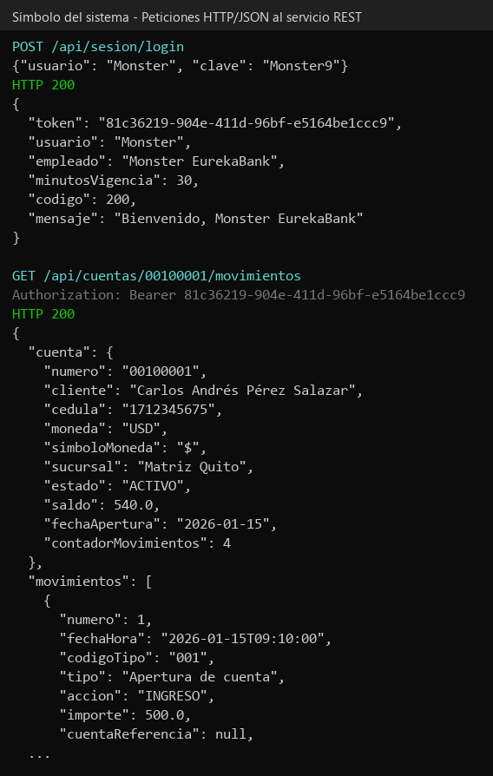
DESARROLLO
DESARROLLO
  OBJETIVO
  ARQUITECTURA DE LA SOLUCIÓN
  BASE DE DATOS MySQL
  SERVIDOR RESTful (ASP.NET Core)
  CLIENTE CONSOLA
  CLIENTE ESCRITORIO
  CLIENTE WEB
  CLIENTE MÓVIL
CONCLUSIONES
RECOMENDACIONES
1.4 SERVIDOR RESTful (ASP.NET Core) – PETICIONES JSON
POST /api/sesion/login devuelve el token.
GET /api/cuentas/{cuenta}/movimientos lo envía en Authorization: Bearer.
Los errores llegan como {codigo, mensaje}.
Inicio de sesión y consulta con Bearer

Slide 15
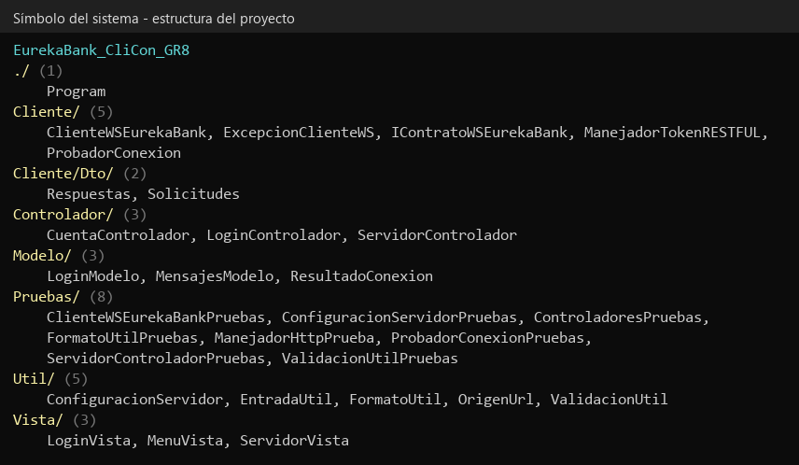
DESARROLLO
DESARROLLO
  OBJETIVO
  ARQUITECTURA DE LA SOLUCIÓN
  BASE DE DATOS MySQL
  SERVIDOR RESTful (ASP.NET Core)
  CLIENTE CONSOLA
  CLIENTE ESCRITORIO
  CLIENTE WEB
  CLIENTE MÓVIL
CONCLUSIONES
RECOMENDACIONES
1.5 CLIENTE CONSOLA
Aplicación de consola en C# EurekaBank_CliCon_GR8 que consume la API con HttpClient y System.Text.Json; su capa de cliente se reutiliza en los demás clientes.
Carpeta | Función
Cliente | HttpClient, token y JSON
Controlador | Casos de uso y validación
Modelo / Vista | Datos y menús de consola
Util | Servidor y formatos
Estructura MVC del cliente

Slide 16
DESARROLLO
DESARROLLO
  OBJETIVO
  ARQUITECTURA DE LA SOLUCIÓN
  BASE DE DATOS MySQL
  SERVIDOR RESTful (ASP.NET Core)
  CLIENTE CONSOLA
  CLIENTE ESCRITORIO
  CLIENTE WEB
  CLIENTE MÓVIL
CONCLUSIONES
RECOMENDACIONES
1.5 CLIENTE CONSOLA – ENVÍO DEL TOKEN
public class ManejadorTokenRESTFUL { public void AdjuntarToken(HttpRequestMessage peticion) { if (!HaySesionActiva) throw new ExcepcionClienteWS(401, "No hay sesión activa. Debe autenticarse primero."); peticion.Headers.Authorization = new AuthenticationHeaderValue("Bearer", token); } }
El token se guarda al iniciar sesión.
Se adjunta en cada petición protegida.
La dirección base sale de Configurar servidor.

Slide 17
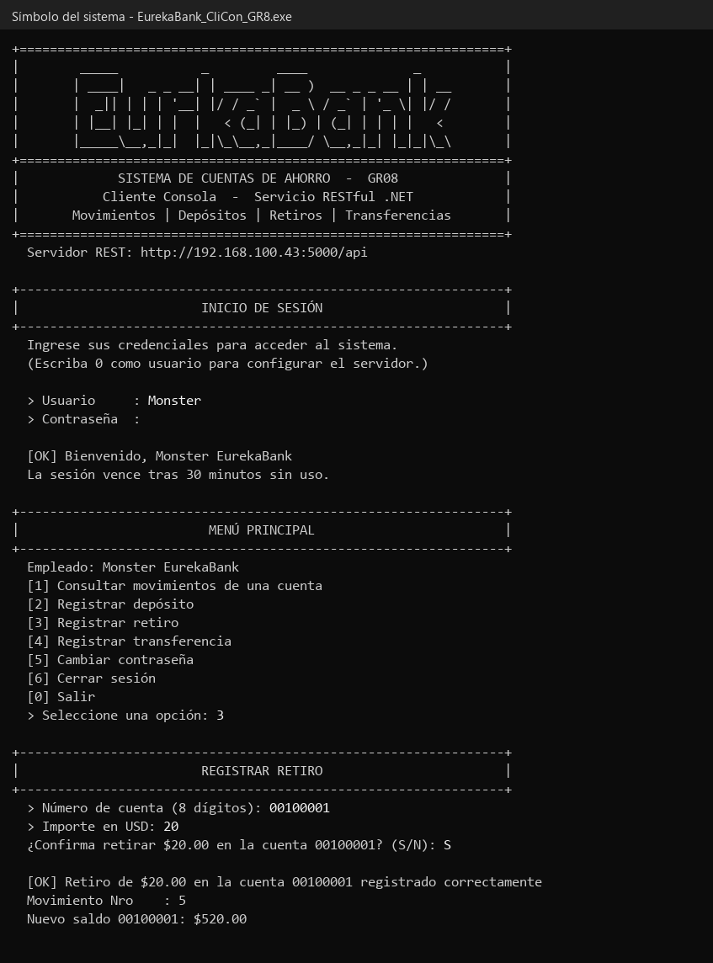
DESARROLLO
DESARROLLO
  OBJETIVO
  ARQUITECTURA DE LA SOLUCIÓN
  BASE DE DATOS MySQL
  SERVIDOR RESTful (ASP.NET Core)
  CLIENTE CONSOLA
  CLIENTE ESCRITORIO
  CLIENTE WEB
  CLIENTE MÓVIL
CONCLUSIONES
RECOMENDACIONES
1.5 CLIENTE CONSOLA – EJECUCIÓN
Escribiendo 0 como usuario se configura el servidor.
El menú consulta movimientos y registra depósitos, retiros y transferencias.
Cada operación pide confirmación y muestra el nuevo saldo.
Inicio de sesión y retiro

Slide 18
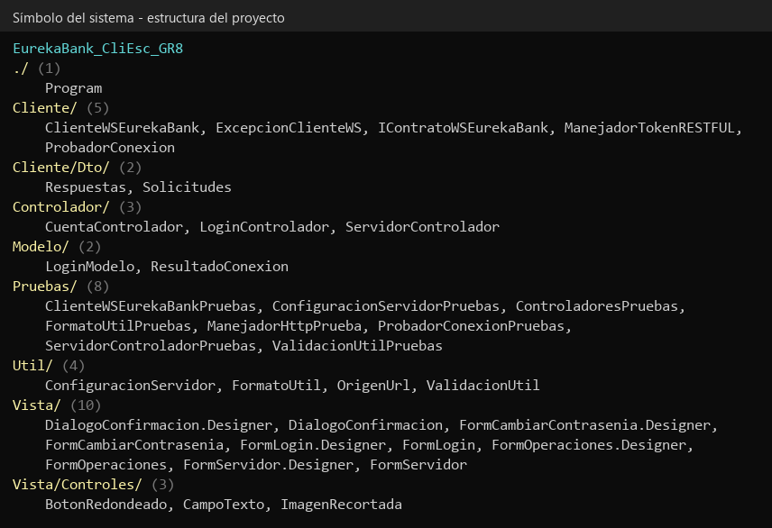
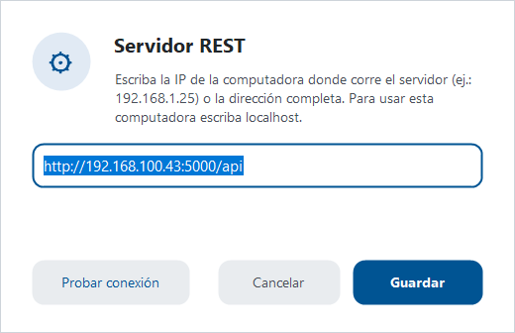
DESARROLLO
DESARROLLO
  OBJETIVO
  ARQUITECTURA DE LA SOLUCIÓN
  BASE DE DATOS MySQL
  SERVIDOR RESTful (ASP.NET Core)
  CLIENTE CONSOLA
  CLIENTE ESCRITORIO
  CLIENTE WEB
  CLIENTE MÓVIL
CONCLUSIONES
RECOMENDACIONES
1.6 CLIENTE ESCRITORIO
Aplicación Windows Forms EurekaBank_CliEsc_GR8 que reutiliza la capa de cliente compartida, con controles propios (botones redondeados, campos con validación) y llamadas asíncronas a la API.
Estructura MVC
Configurar servidor

Slide 19
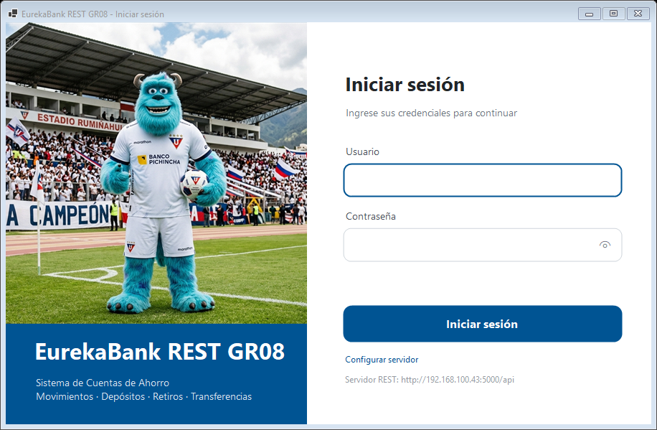
DESARROLLO
DESARROLLO
  OBJETIVO
  ARQUITECTURA DE LA SOLUCIÓN
  BASE DE DATOS MySQL
  SERVIDOR RESTful (ASP.NET Core)
  CLIENTE CONSOLA
  CLIENTE ESCRITORIO
  CLIENTE WEB
  CLIENTE MÓVIL
CONCLUSIONES
RECOMENDACIONES
1.6 CLIENTE ESCRITORIO – INICIO DE SESIÓN
Vista de inicio de sesión

Slide 20
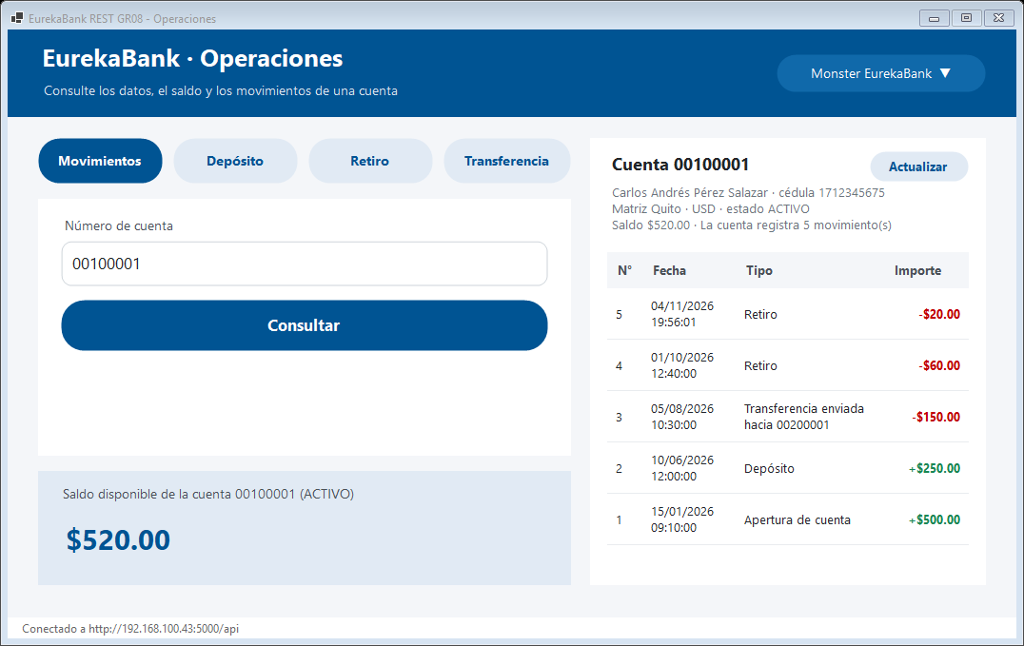
DESARROLLO
DESARROLLO
  OBJETIVO
  ARQUITECTURA DE LA SOLUCIÓN
  BASE DE DATOS MySQL
  SERVIDOR RESTful (ASP.NET Core)
  CLIENTE CONSOLA
  CLIENTE ESCRITORIO
  CLIENTE WEB
  CLIENTE MÓVIL
CONCLUSIONES
RECOMENDACIONES
1.6 CLIENTE ESCRITORIO – OPERACIONES
Consulta de movimientos de la cuenta 00100001

Slide 21
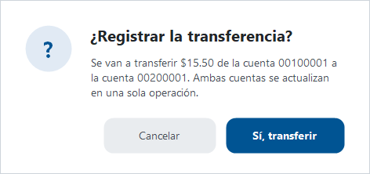
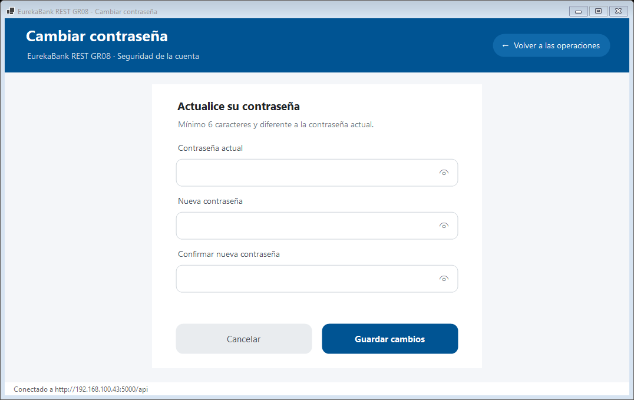
DESARROLLO
DESARROLLO
  OBJETIVO
  ARQUITECTURA DE LA SOLUCIÓN
  BASE DE DATOS MySQL
  SERVIDOR RESTful (ASP.NET Core)
  CLIENTE CONSOLA
  CLIENTE ESCRITORIO
  CLIENTE WEB
  CLIENTE MÓVIL
CONCLUSIONES
RECOMENDACIONES
1.6 CLIENTE ESCRITORIO – TRANSFERENCIA Y CONTRASEÑA
Confirmación de la transferencia
Cambio de contraseña

Slide 22
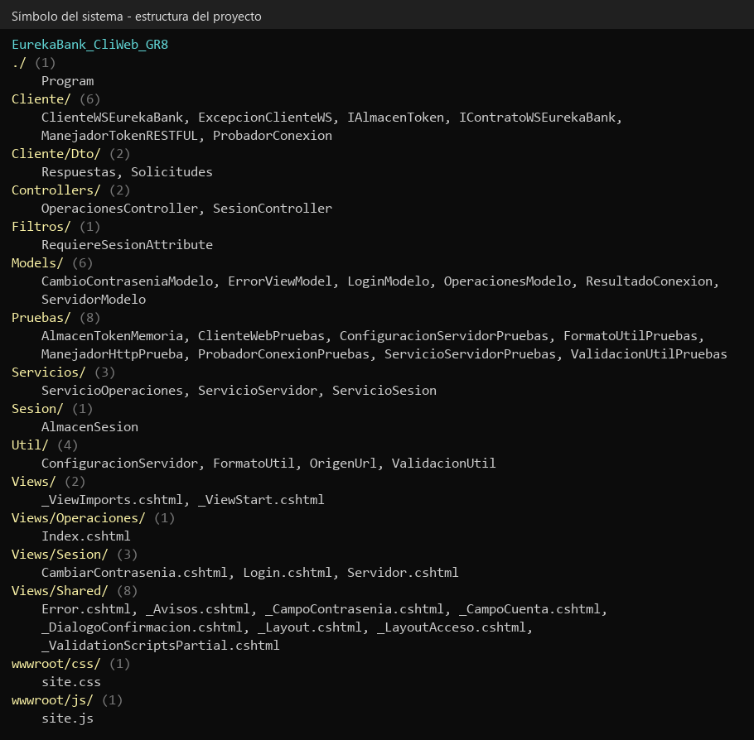
DESARROLLO
DESARROLLO
  OBJETIVO
  ARQUITECTURA DE LA SOLUCIÓN
  BASE DE DATOS MySQL
  SERVIDOR RESTful (ASP.NET Core)
  CLIENTE CONSOLA
  CLIENTE ESCRITORIO
  CLIENTE WEB
  CLIENTE MÓVIL
CONCLUSIONES
RECOMENDACIONES
1.7 CLIENTE WEB
Aplicación ASP.NET Core MVC EurekaBank_CliWeb_GR8; el token se guarda en la sesión del servidor web y se adjunta en cada petición protegida.
public class AlmacenSesion : IAlmacenToken { // Sesión del navegador de cada usuario public string? Token { get => Sesion.GetString("Token"); set => Guardar("Token", value); } }
Estructura MVC

Slide 23
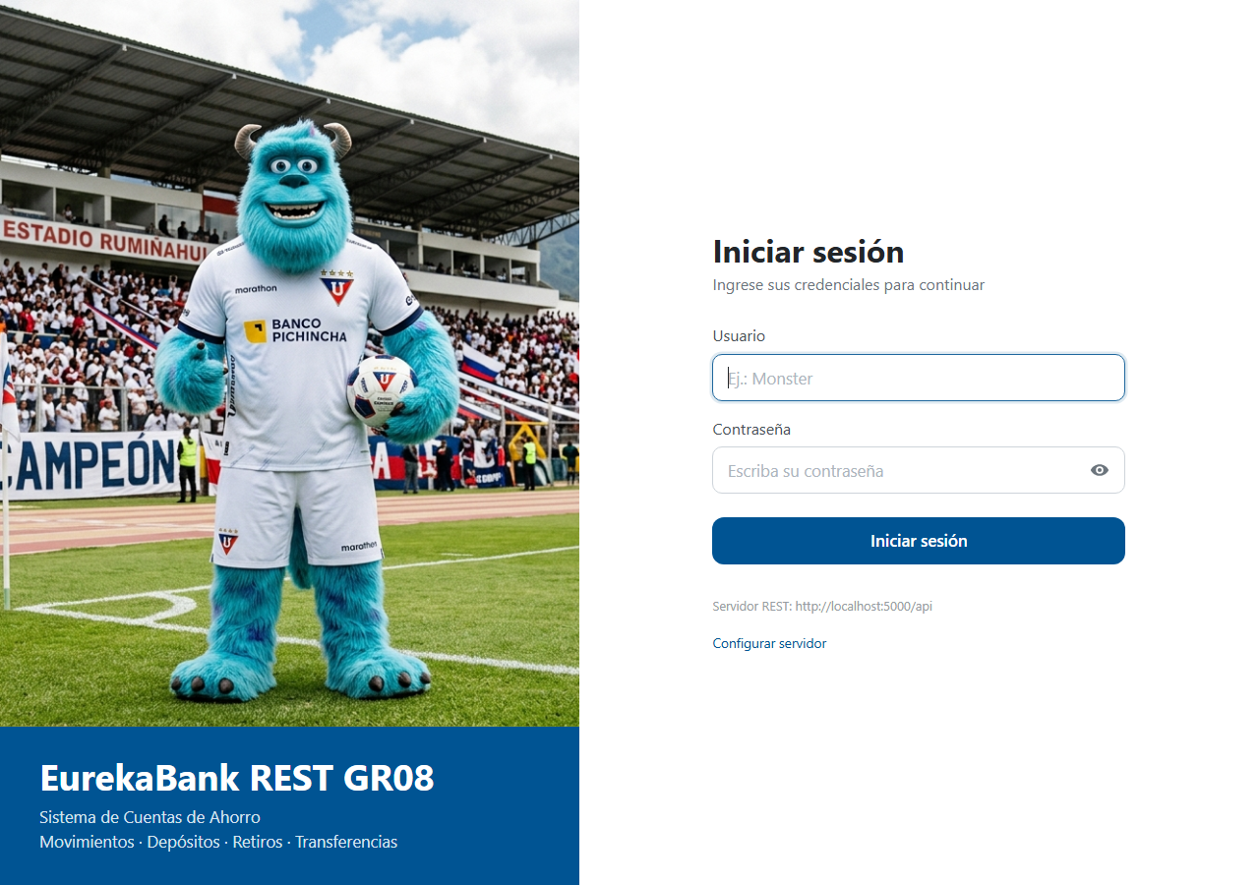
DESARROLLO
DESARROLLO
  OBJETIVO
  ARQUITECTURA DE LA SOLUCIÓN
  BASE DE DATOS MySQL
  SERVIDOR RESTful (ASP.NET Core)
  CLIENTE CONSOLA
  CLIENTE ESCRITORIO
  CLIENTE WEB
  CLIENTE MÓVIL
CONCLUSIONES
RECOMENDACIONES
1.7 CLIENTE WEB – INICIO DE SESIÓN
Vista de inicio de sesión

Slide 24
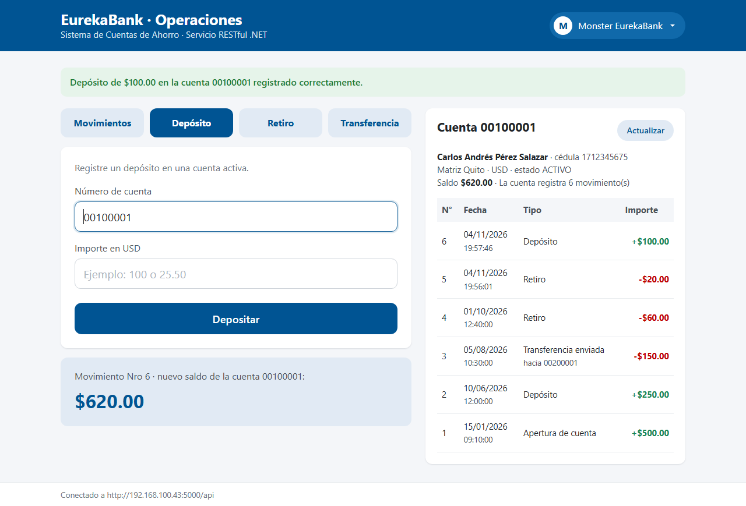
DESARROLLO
DESARROLLO
  OBJETIVO
  ARQUITECTURA DE LA SOLUCIÓN
  BASE DE DATOS MySQL
  SERVIDOR RESTful (ASP.NET Core)
  CLIENTE CONSOLA
  CLIENTE ESCRITORIO
  CLIENTE WEB
  CLIENTE MÓVIL
CONCLUSIONES
RECOMENDACIONES
1.7 CLIENTE WEB – OPERACIONES
Depósito de $100.00 con su comprobante

Slide 25
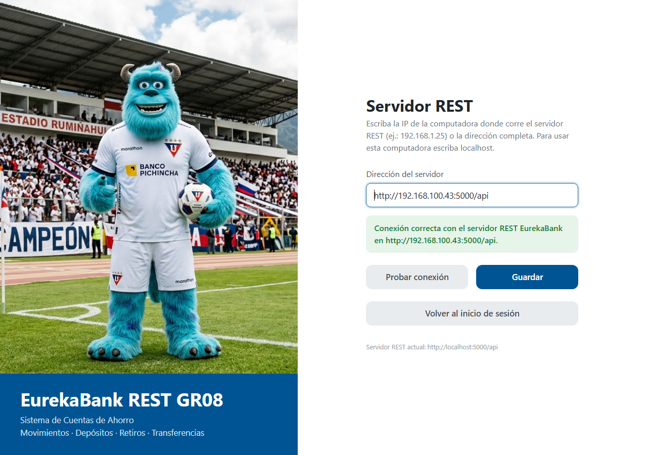
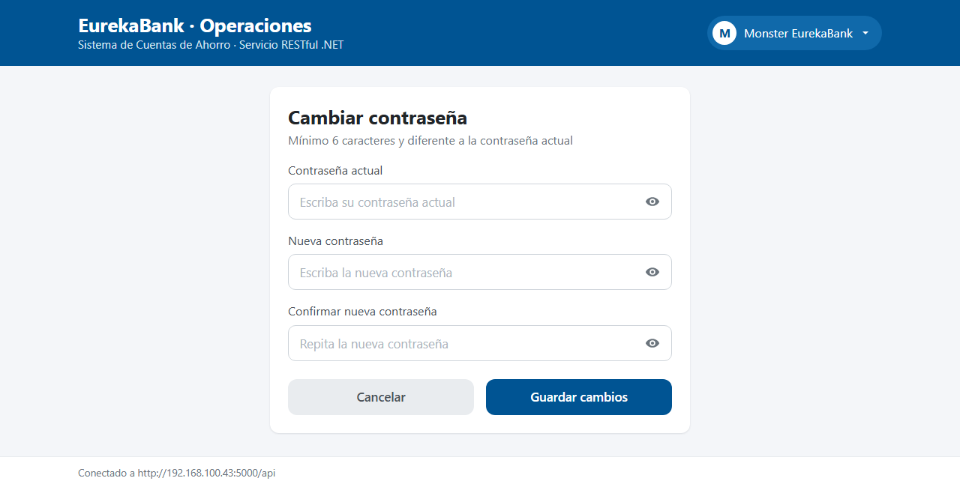
DESARROLLO
DESARROLLO
  OBJETIVO
  ARQUITECTURA DE LA SOLUCIÓN
  BASE DE DATOS MySQL
  SERVIDOR RESTful (ASP.NET Core)
  CLIENTE CONSOLA
  CLIENTE ESCRITORIO
  CLIENTE WEB
  CLIENTE MÓVIL
CONCLUSIONES
RECOMENDACIONES
1.7 CLIENTE WEB – SERVIDOR Y CONTRASEÑA
Cambio de contraseña
Configurar servidor y probar conexión

Slide 26
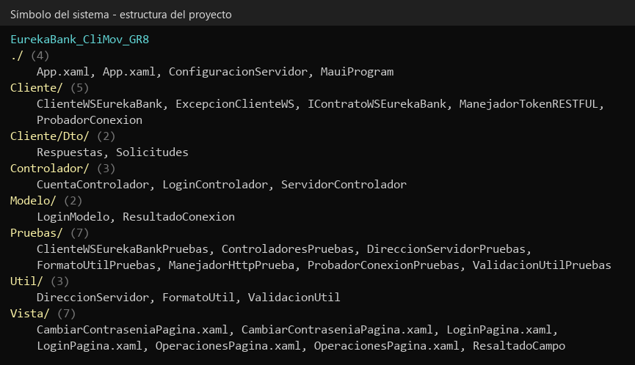
DESARROLLO
DESARROLLO
  OBJETIVO
  ARQUITECTURA DE LA SOLUCIÓN
  BASE DE DATOS MySQL
  SERVIDOR RESTful (ASP.NET Core)
  CLIENTE CONSOLA
  CLIENTE ESCRITORIO
  CLIENTE WEB
  CLIENTE MÓVIL
CONCLUSIONES
RECOMENDACIONES
1.8 CLIENTE MÓVIL
Aplicación .NET MAUI para Android EurekaBank_CliMov_GR8, con sus pruebas en un proyecto aparte; en el emulador se conecta al servidor mediante la dirección 10.0.2.2:5000.
Páginas XAML: inicio de sesión, operaciones y contraseña.
La dirección se guarda en Preferences.
86 pruebas xUnit en EurekaBank_CliMov_GR8.Pruebas.
Estructura y pruebas

Slide 27
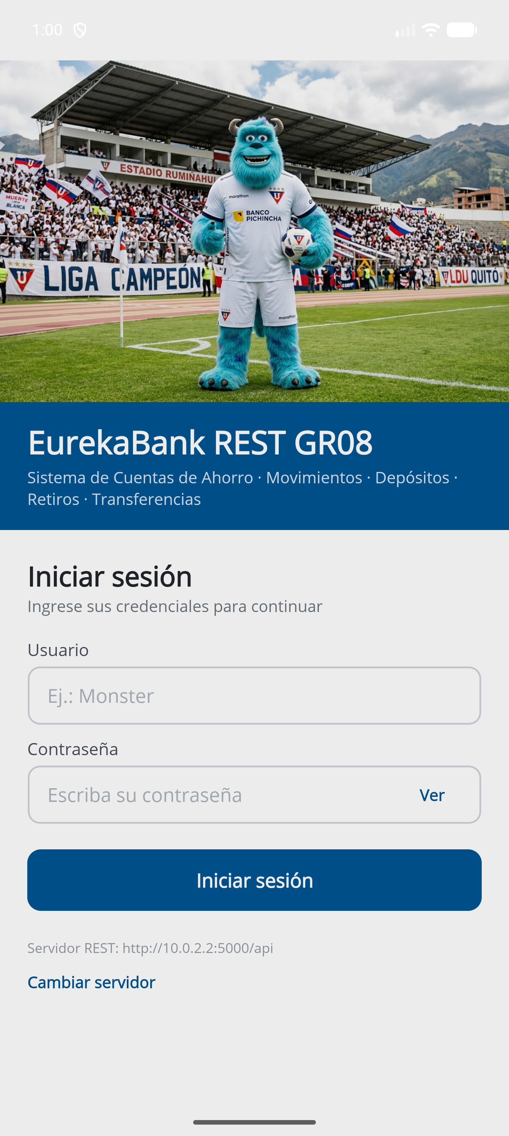
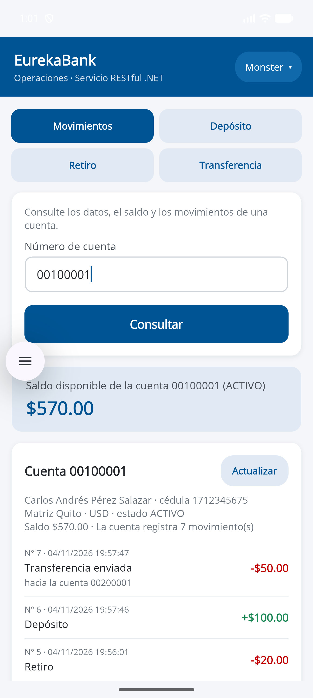
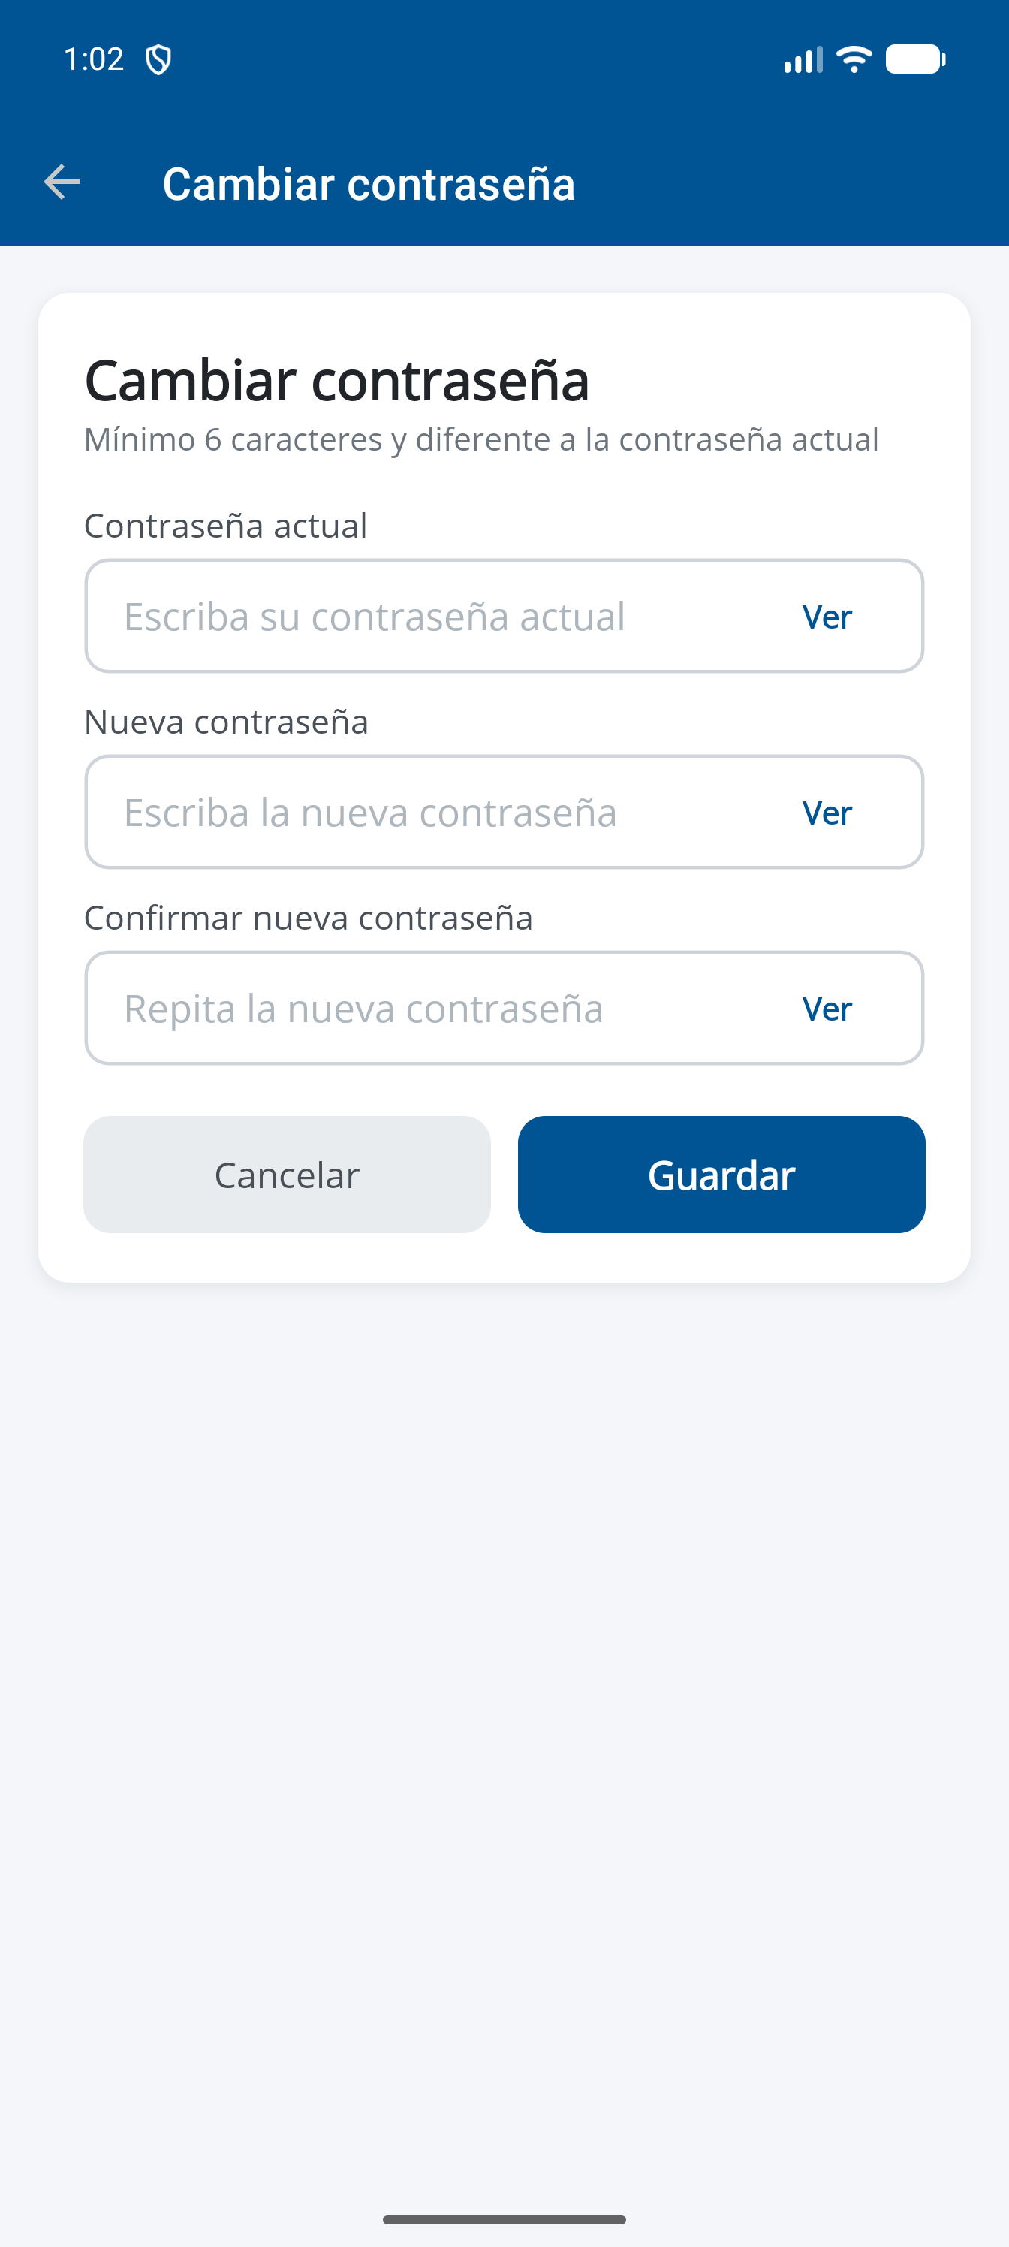
DESARROLLO
DESARROLLO
  OBJETIVO
  ARQUITECTURA DE LA SOLUCIÓN
  BASE DE DATOS MySQL
  SERVIDOR RESTful (ASP.NET Core)
  CLIENTE CONSOLA
  CLIENTE ESCRITORIO
  CLIENTE WEB
  CLIENTE MÓVIL
CONCLUSIONES
RECOMENDACIONES
1.8 CLIENTE MÓVIL – VISTAS
Inicio de sesión
Movimientos
Cambio de contraseña

Slide 28
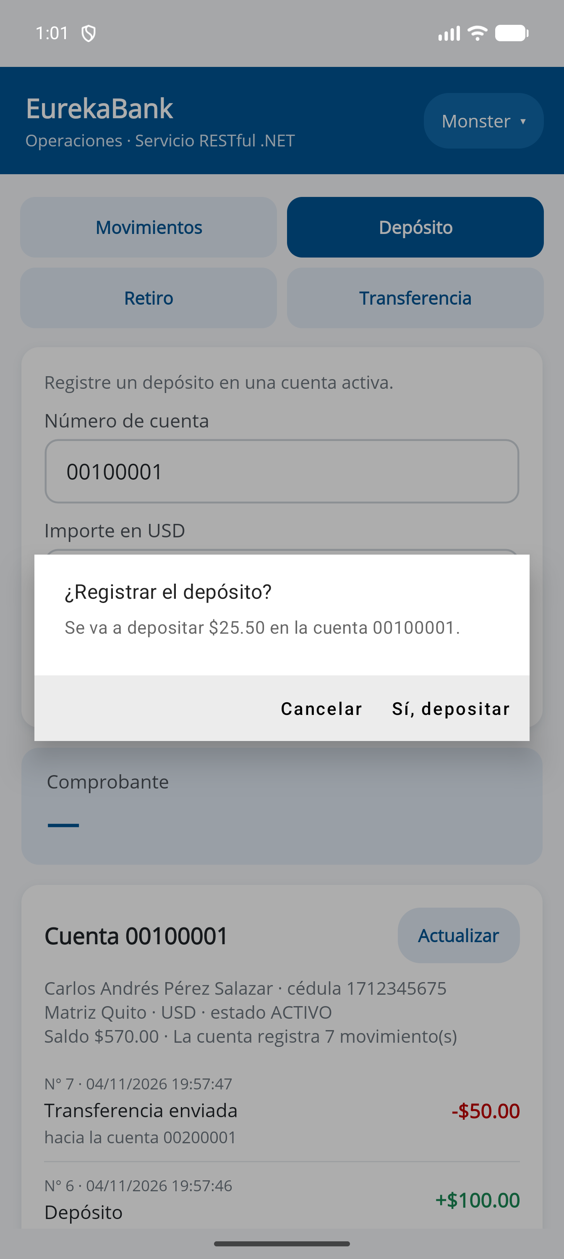
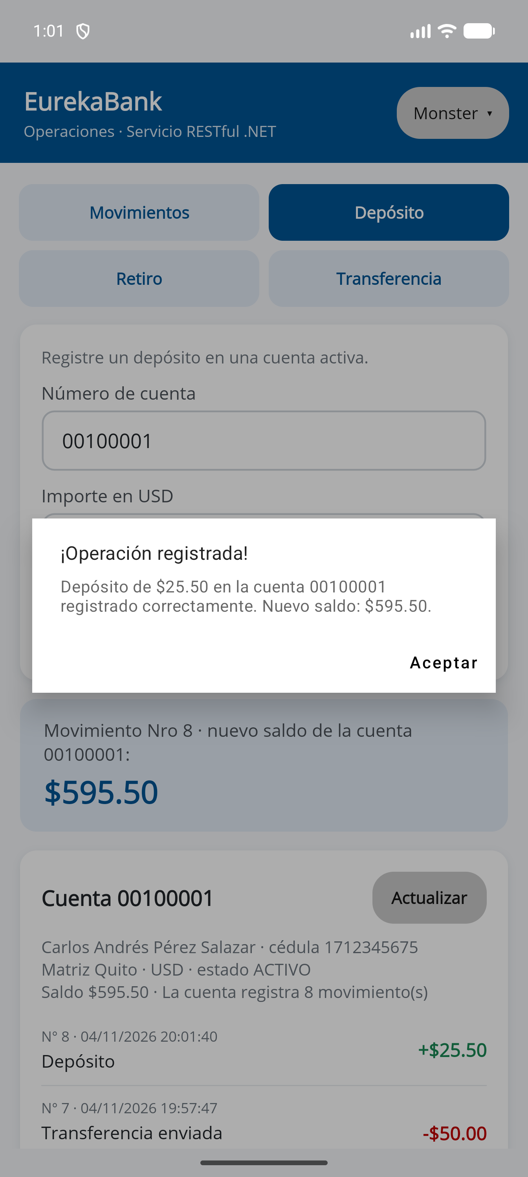
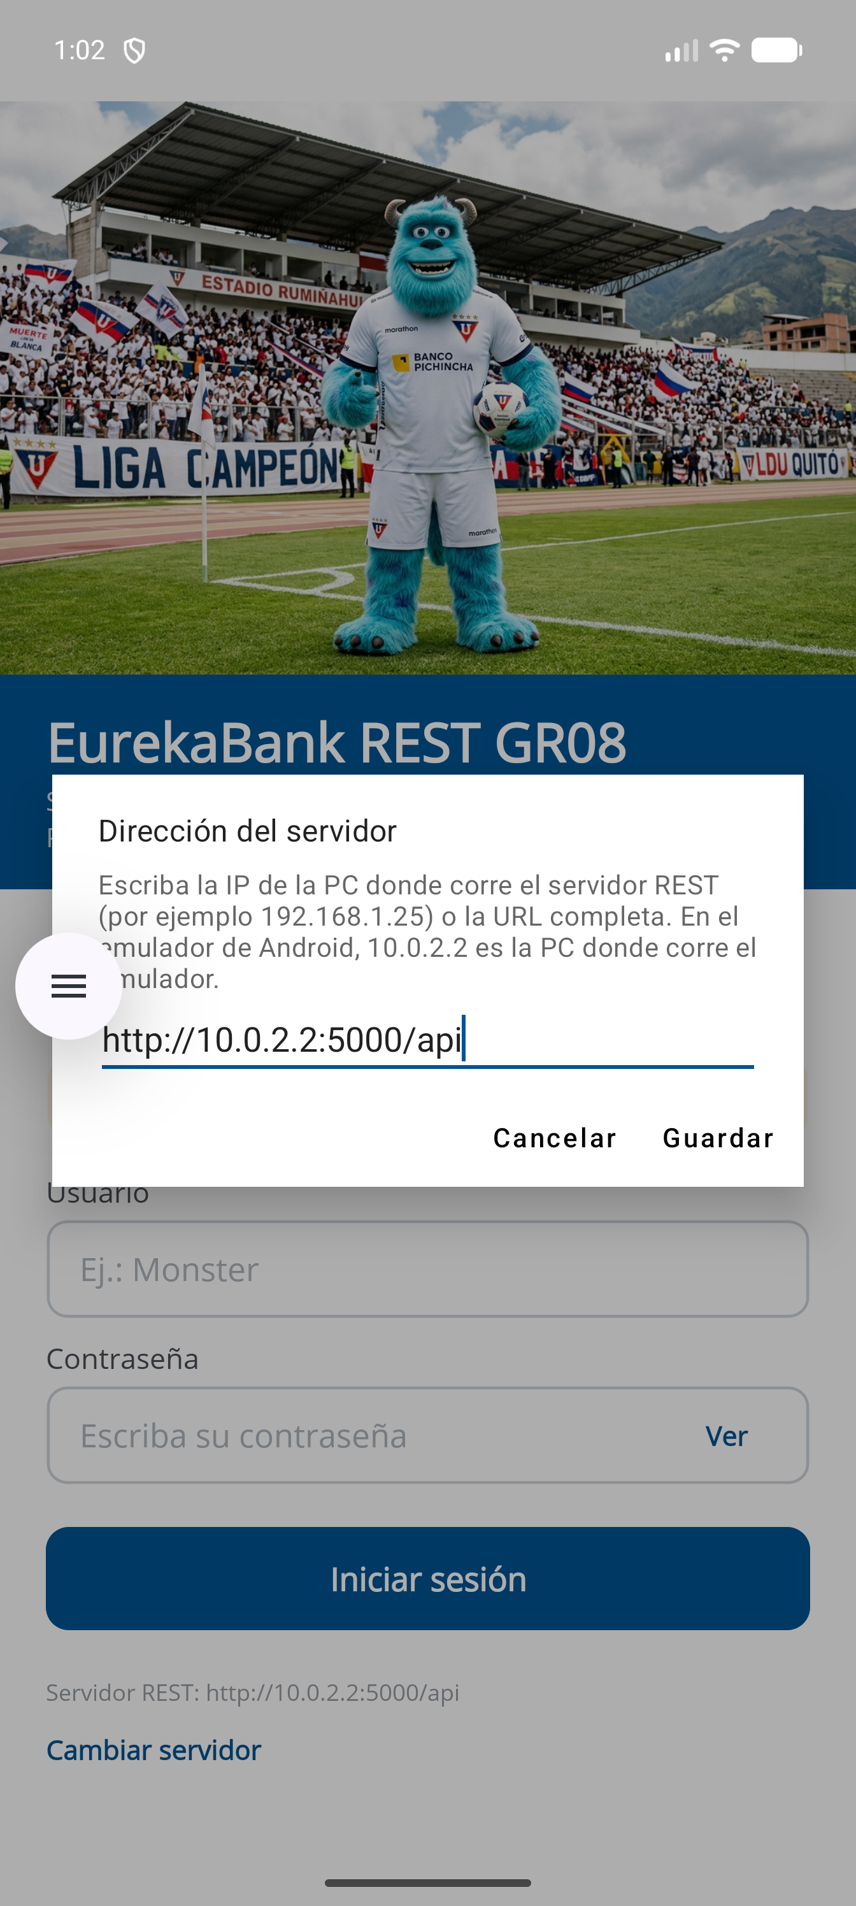
DESARROLLO
DESARROLLO
  OBJETIVO
  ARQUITECTURA DE LA SOLUCIÓN
  BASE DE DATOS MySQL
  SERVIDOR RESTful (ASP.NET Core)
  CLIENTE CONSOLA
  CLIENTE ESCRITORIO
  CLIENTE WEB
  CLIENTE MÓVIL
CONCLUSIONES
RECOMENDACIONES
1.8 CLIENTE MÓVIL – OPERACIONES
Confirmar depósito
Operación registrada
Cambiar servidor

Slide 29
CONCLUSIONES
DESARROLLO
  OBJETIVO
  ARQUITECTURA DE LA SOLUCIÓN
  BASE DE DATOS MySQL
  SERVIDOR RESTful (ASP.NET Core)
  CLIENTE CONSOLA
  CLIENTE ESCRITORIO
  CLIENTE WEB
  CLIENTE MÓVIL
CONCLUSIONES
RECOMENDACIONES
ASP.NET Core sobre .NET 10 permitió exponer EurekaBank como recursos HTTP que intercambian JSON, consumidos por clientes de consola, WinForms, ASP.NET Core MVC y .NET MAUI.
Las transacciones con MySqlConnector y el bloqueo de filas en orden de número de cuenta mantuvieron la integridad de los saldos incluso con transferencias simultáneas.
El filtro [Asegurado] y el ManejadorExcepciones centralizaron la seguridad y los errores, de modo que los recursos solo contienen la lógica del negocio.
La capa de cliente compartida bajo MVC permitió reutilizar controladores y pruebas en los cuatro clientes.

Slide 30
RECOMENDACIONES
DESARROLLO
  OBJETIVO
  ARQUITECTURA DE LA SOLUCIÓN
  BASE DE DATOS MySQL
  SERVIDOR RESTful (ASP.NET Core)
  CLIENTE CONSOLA
  CLIENTE ESCRITORIO
  CLIENTE WEB
  CLIENTE MÓVIL
CONCLUSIONES
RECOMENDACIONES
Ejecutar PREPARAR_SERVIDOR_REST_5000.bat y actualizar la IP en Configurar servidor antes de presentar en red.
Configurar HTTPS en Kestrel para que el token Bearer y las credenciales no viajen en texto plano.
Reemplazar el token aleatorio por JWT firmado si la API se despliega en varios servidores.

